Slide 1


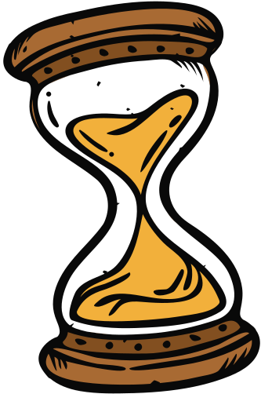
El Cronosistema
El cronosistema es un concepto importante que se refiere a la influencia del tiempo y la secuencia de eventos en la vida de una persona, familia o comunidad. Entender el cronosistema es clave para comprender cómo los factores temporales pueden moldear nuestras experiencias y relaciones.
BY:GPT4

Slide 2
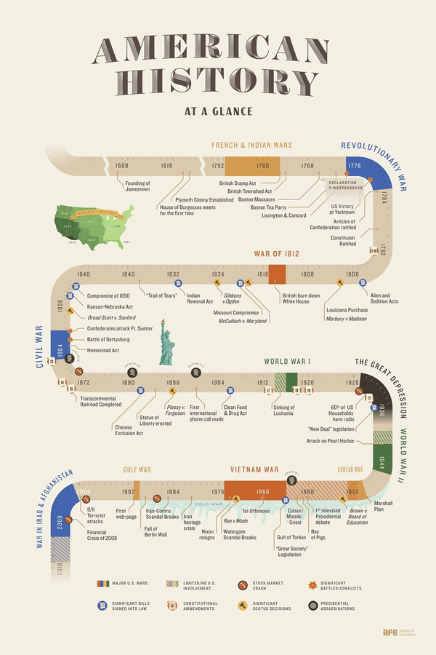
Importancia del Cronosistema
Entender el Pasado
El cronosistema permite analizar cómo los eventos anteriores han moldeado la situación actual.
1
Planificar el Futuro
Conocer la secuencia de sucesos ayuda a anticipar y prepararse para lo que vendrá.
2
Mejorar Decisiones
Tener en cuenta el cronosistema lleva a tomar decisiones más informadas y efectivas.
3

Slide 3



Influencia del Cronosistema en la Familia
Tradiciones Familiares
El cronosistema ayuda a preservar costumbres y eventos importantes que se trasmiten de generación en generación.
Transiciones del Ciclo de Vida
Marca etapas clave como nacimientos, matrimonios y fallecimientos que afectan a la dinámica familiar.
Desarrollo Evolutivo
Permite entender cómo cambian las necesidades y roles de los miembros de la familia con el tiempo.

Slide 4

Riesgos en el Cronosistema
1
2
Visión Miope
No considerar el contexto histórico y la evolución de los eventos puede llevar a tomar
decisiones equivocadas.
Inflexibilidad
Aferrarse rígidamente a las tradiciones del pasado puede impedir la adaptación a los
cambios del presente.
3
Estigmatización
Juzgar a las personas o grupos por su historia sin entender el contexto más amplio puede generar prejuicios.

Slide 5

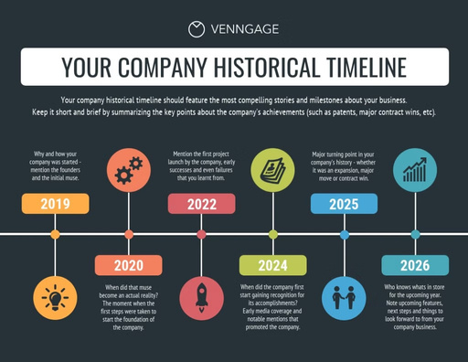
Ejemplos del Cronosistema
Calendario Histórico
Fechas clave como la Independencia, la Revolución o la caída de regímenes políticos.
Árbol Genealógico
Seguimiento de la línea familiar a través de generaciones, con nacimientos, matrimonios y fallecimientos.
Desarrollo Urbano
Evolución de la infraestructura y el crecimiento de una ciudad a lo largo del tiempo.

Slide 6
proposito
El cronosistema es un componente de la Teoría Ecológica de Urie Bronfenbrenner que abarca la dimensión temporal en el desarrollo humano. Este sistema considera cómo los eventos y cambios a lo largo del tiempo, como transiciones de vida y circunstancias históricas, afectan a un individuo. Por ejemplo, la percepción de la muerte de un ser querido varía según la edad del niño. Así, el cronosistema incluye tanto cambios normativos como no normativos que influyen en el desarrollo psicológico y social

Slide 7
relación con la vida cotidiana
El cronosistema se relaciona con la vida cotidiana al considerar cómo los cambios temporales, como eventos históricos y transiciones personales, impactan el desarrollo y comportamiento de los individuos. Por ejemplo, las experiencias de vida, como el matrimonio o el desempleo, pueden influir en la dinámica familiar y social. Además, el cronosistema ayuda a entender cómo los contextos sociales y económicos afectan la calidad de vida y las oportunidades de las personas a lo largo del tiempo. Esto permite una visión más holística de cómo las circunstancias temporales moldean nuestras interacciones diarias.

Slide 8


